Slide 1
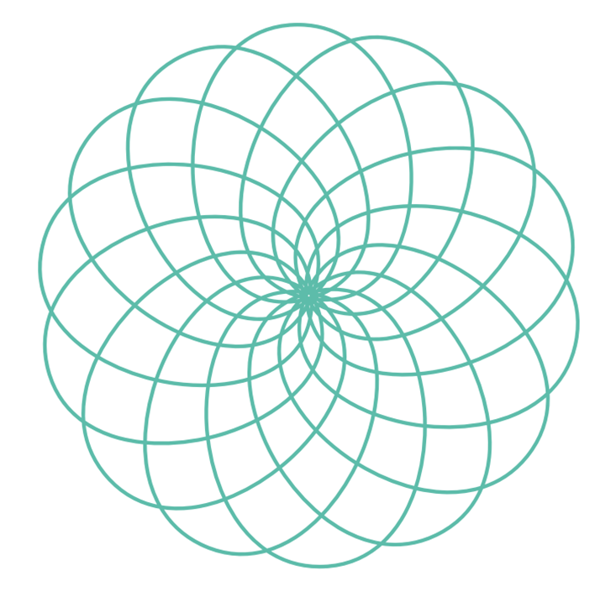
Maak kennis met ons multidisciplinair team in PRAKTIJK HARMONIE
Osteopathie
voor volwassenen , baby’s en kinderen
Anna – Laura Daems
Sokol Zhuzhuni
Linda Dens
Katelijne Tavernier
Kinesitherapie
Algemene revalidatie, sport en manuele therapie, pre- en postnatale therapie
Dr. Begum Okudan
Orthomoleculair coaching
Soukaina Elbahty
Diëtiek
voor volwassenen en kinderen
Latifa Ajattar
Loopbaan coaching
Bart Buckinx
Marieke Genard
Psychologie en Seksuologie
Eva Pockelé Psycholoog - Systeemtherapeut
Veerle Luyts Beeldend therapeut
Joey Lim Gedragstherapeut - Psychotherapeut io
Femke Jansma Seksuoloog – Relatietherapeut

